Slide 1
Общественный институт развития города
и экосистема цифровых сервисов
«Смарт-Глазов»

Slide 2




Основы устойчивого развития городов
Культура
Социология
Экономика
Инфраструктура

Slide 3








Lean Smart Citizens & Business
(LSCB)
Модель управления и развития территории
— комплексный подход, направленный
на привлечение инвестиций
в человеческий капитал
через технологическое предпринимательство,
взаимодействие с городскими
и управленческими сообществами
и применение современных
ICT-сервисов
Развитие
городской среды, образования
и занятости
в Умном Городе
Возврат
инвестиций
в платформу
Запрос
на IT-сервисы
и инвестиции
Подписки, транзакции
Платформа
Умный Город
Союз
«Смарт-Глазов»
Оплата услуг,
товаров, доступа
Бизнес-ангелы
Собственник методики LSCB:
АО «Цифровые платформы
и решения Умного Города»,
АО «Русатом Инфраструктурные
Решения»,
ГК «Росатом»
Доход
от бизнес-процессов
Предприниматели,
лидеры идей
Жители, пользователи
Администрация
Информация
Notes:
Ноу-хау – это способ ведения профессиональной деятельности, на который у собственника есть исключительное право, передается по лицензионному договору, по аналогии с тем, как передаются права на использование цифровых сервисов и/или продуктов.

Slide 4
В основе идеологии модели LSCB
— счастье жителей города
Формула счастья:
(∑ востребованности/занятости + ∑ всех форм досуга)
× позитивное ожидание будущего
востребованность
в городе интересно
Есть чем заняться
Есть как отдохнуть
работа
есть где учиться
есть куда пойти
Есть видение будущего

Slide 5
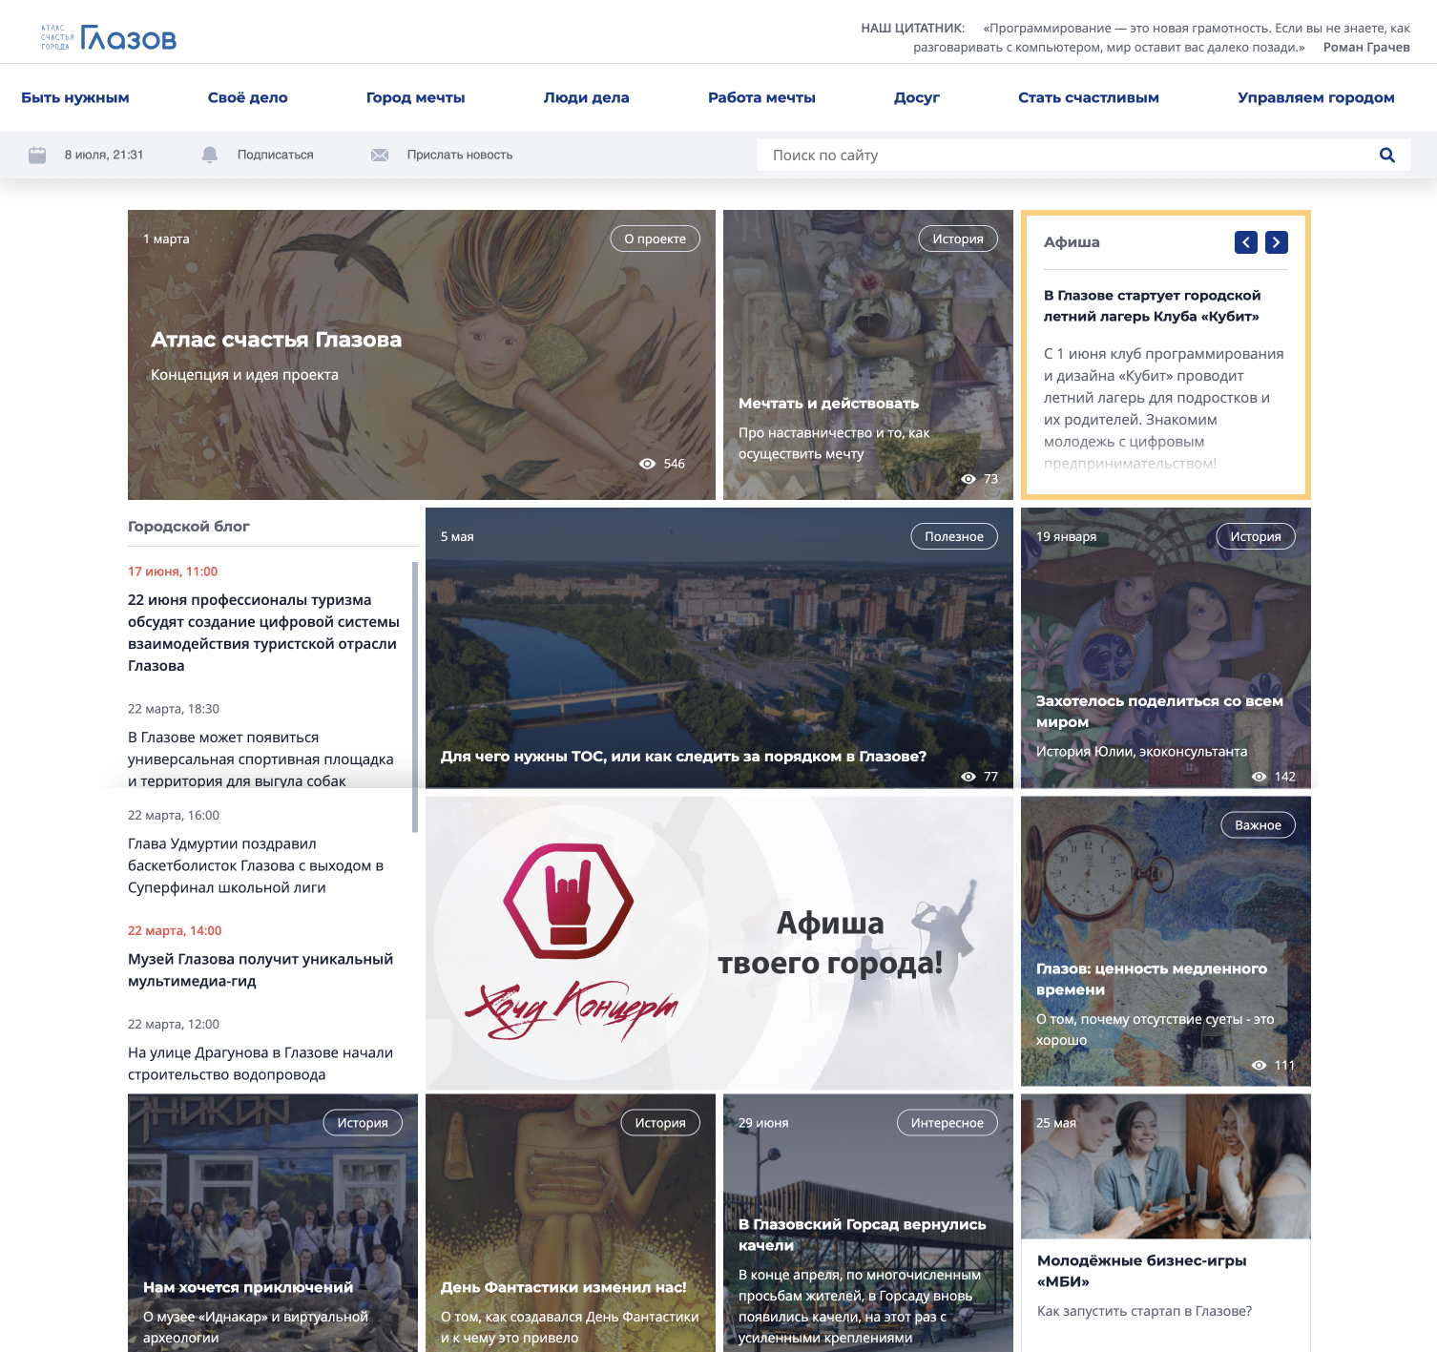
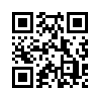
Драйверы развития городов
Счастливые жители
Портал счастья
города Глазова
glazov.city

Slide 6
glazov.city
— портал счастья города
Истории жителей города и их ожидания
о том, каким должен быть город для счастливого проживания в нем для их детей и внуков
Предложения занятости
и перечень востребованных видов деятельности
Страницы сообществ
и людей дела
Рассказы предпринимателей
об идеях, проектах, предприятиях и инициативах,
объединяющий предпринимателей и активных жителей
в проектные команды на базе создаваемого НКО
Notes:
Минск как столица и мегаполис представляет собой множество сообществ, интересов и ожиданий. Атлас как единое представление о будущем достоверен и актуален для небольших городов/мест с населением от 10 тыс. до 500 тыс. жителей.
Необходима более компактная локализация для запуска Атласа счастья на территории.

Slide 7
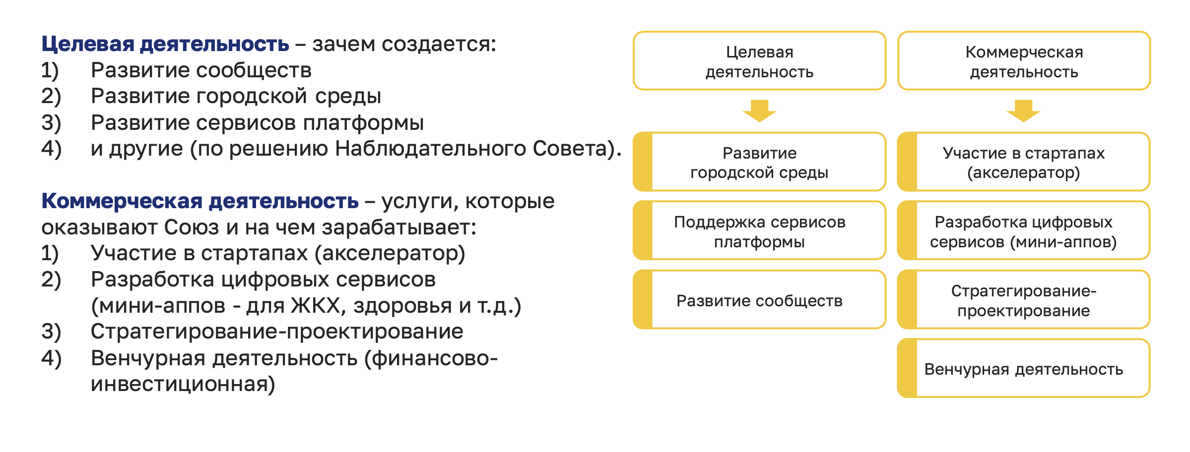
Объединение драйверов развития города
«Смарт-Глазов»
Союз
Союз активных Жителей и Предпринимателей в сфере развития цифровизации
«Смарт-Глазов» (Умный Глазов)

Slide 8
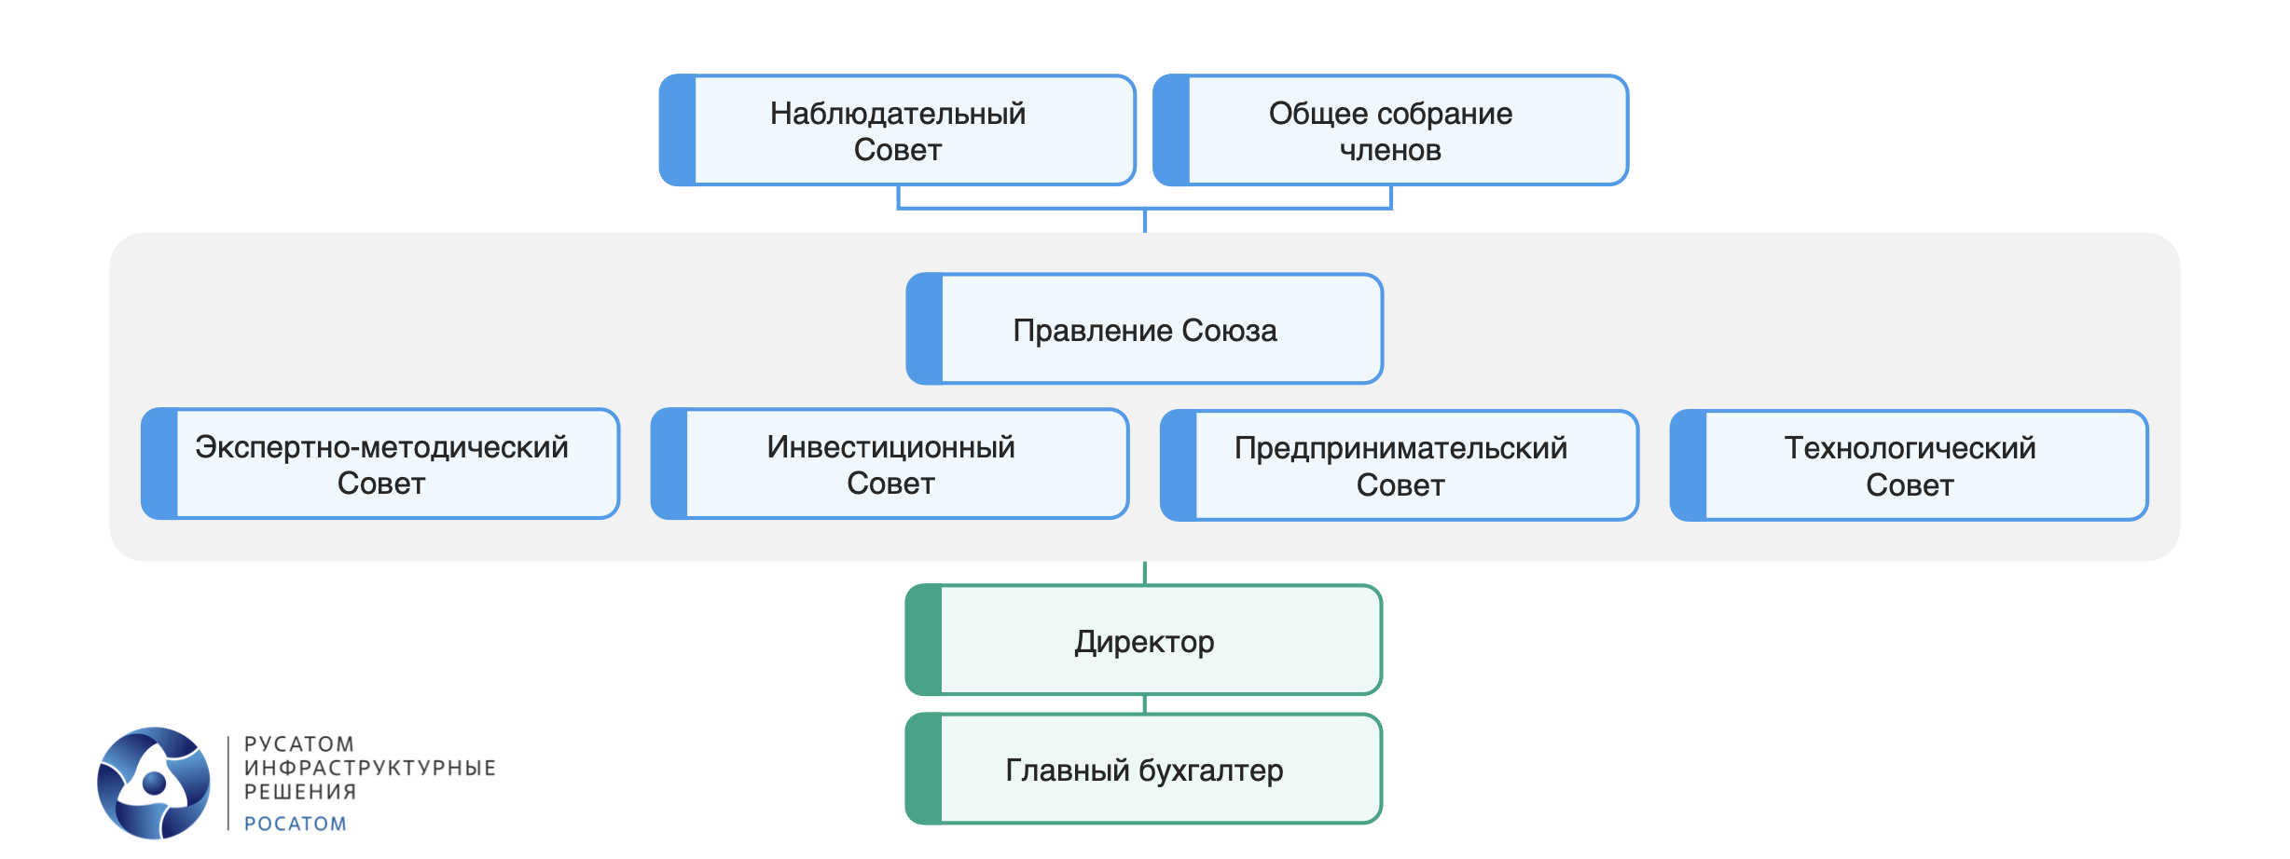
НКО Союз «Смарт-Глазов»
— горизонтальная организация
общественного института развития города

Slide 9




НКО Союз «Смарт-Глазов»
— объединение городских сообществ
Клуб
предприни-
мателей
Ресурсный
Центр
НКО
Клуб
разработчиков

Slide 10
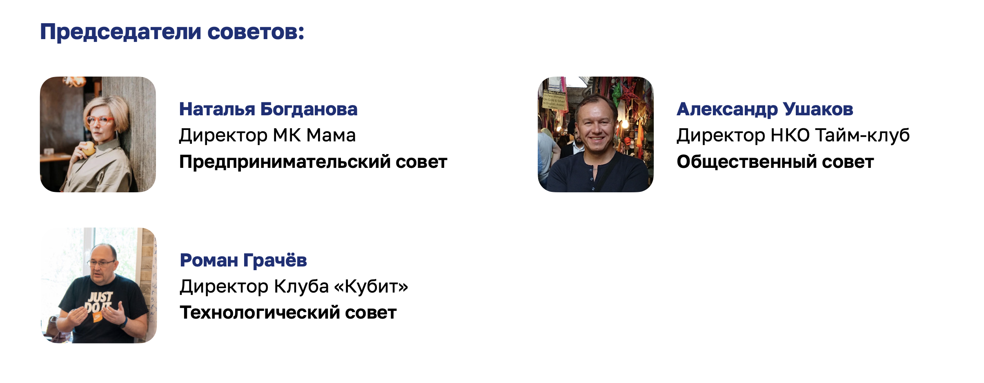
НКО Союз «Смарт-Глазов»
— объединение городских сообществ

Slide 11
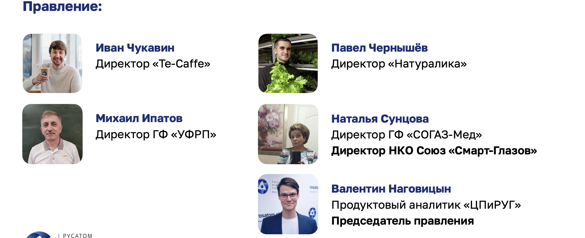
НКО Союз «Смарт-Глазов»
— профессиональная команда

Slide 12
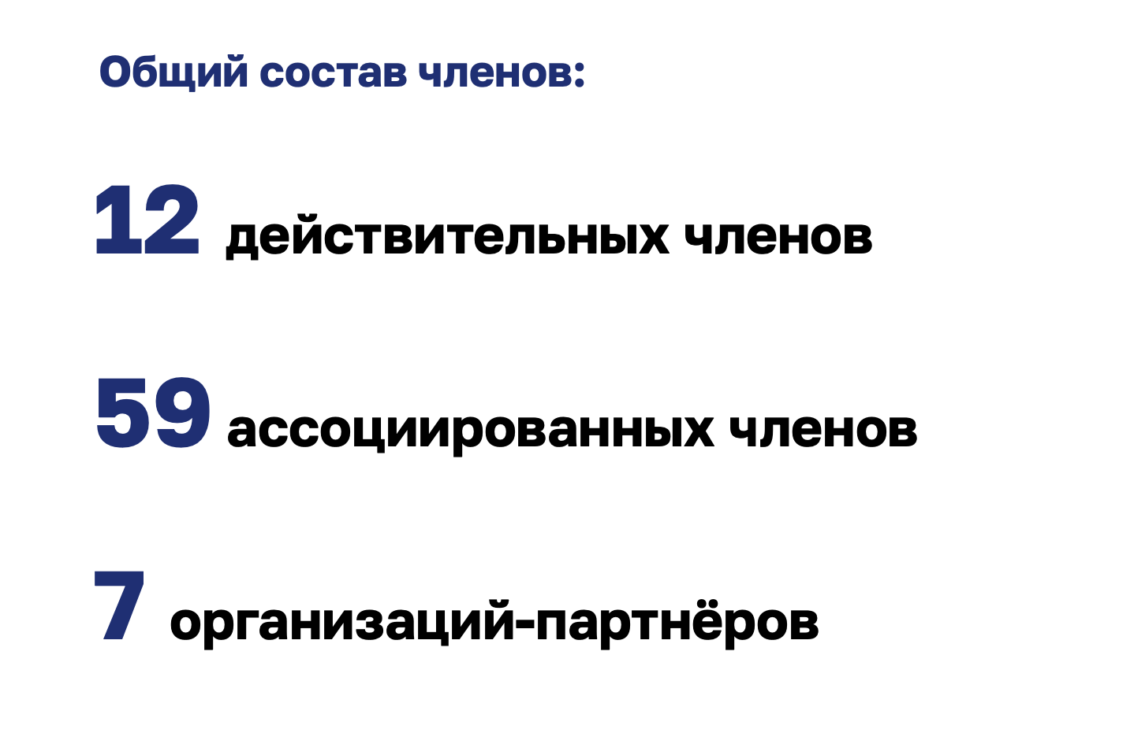
НКО Союз «Смарт-Глазов»
— сетевая организация

Slide 13
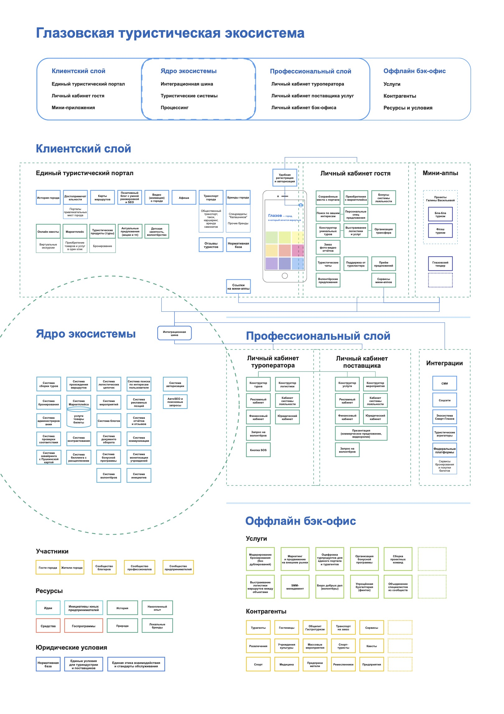
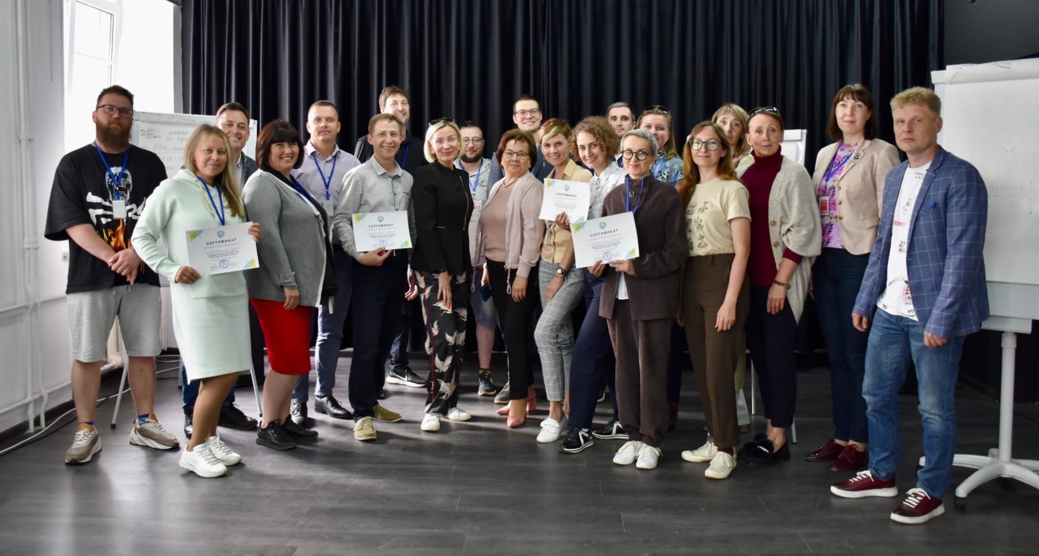
Объединение городских сообществ
Проектные сессии
Cоздание цифровой
экосистемы взаимодействия
туристической сферы
города Глазова

Slide 14

Перспективы цифровизации
92 334 человека
Городской
Контакт-центр
39 264 лицевых счёта
15 000 уникальных пользователей
супер-аппа

Slide 15

Перспективы цифровизации
Городской
Супер-апп
Смарт-Глазов
Новости
Истории и блоги
Афиша событий
Голосования и опросы
Справочник организаций
Секции и кружки
Сервисы ЖКХ
Программа лояльности
— Лаборатория
стартапов

Slide 16

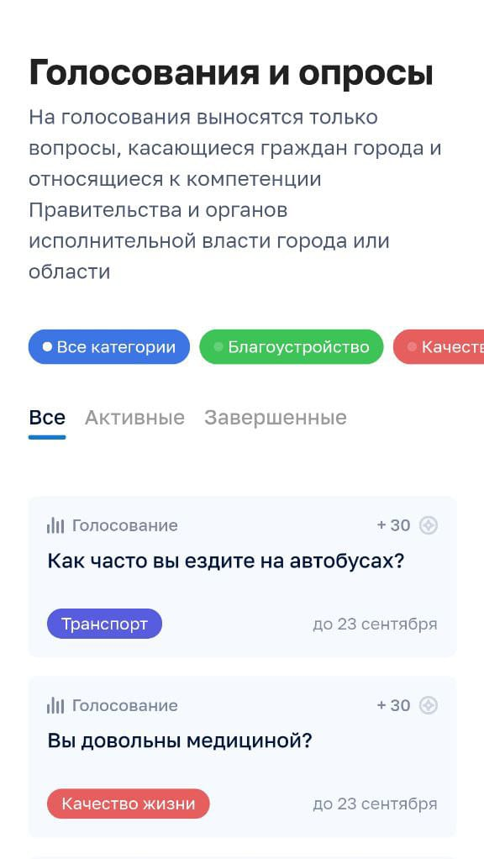
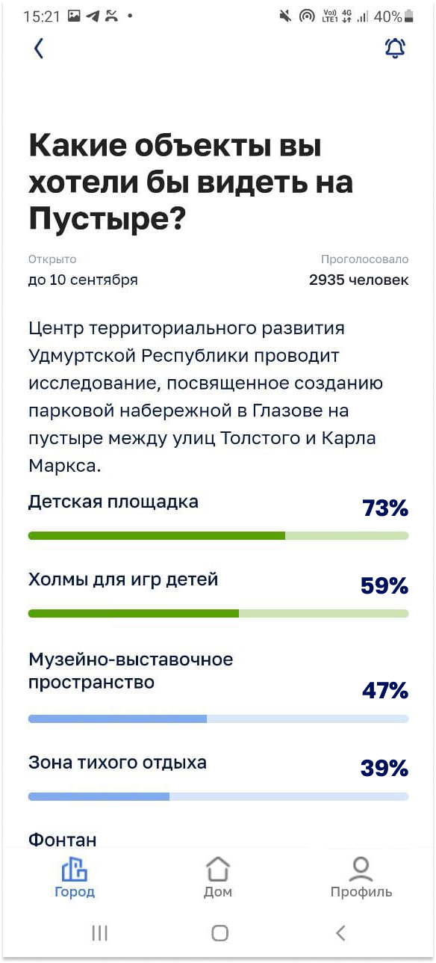
Перспективы цифровизации
Городской супер-апп
Голосование
и опросы

Slide 17
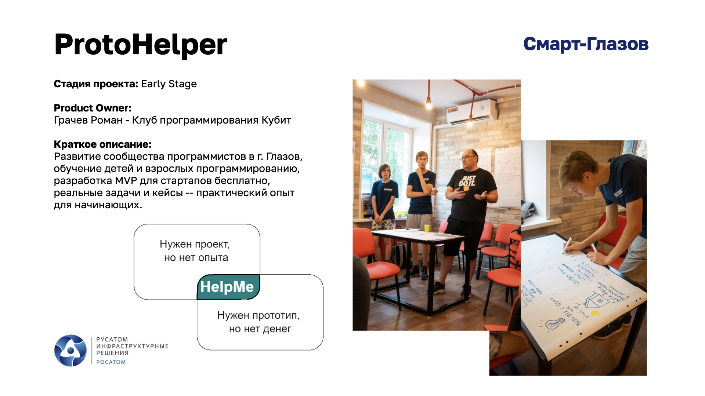
Перспективы цифровизации
Городской супер-апп — лаборатория стартапов

Slide 18
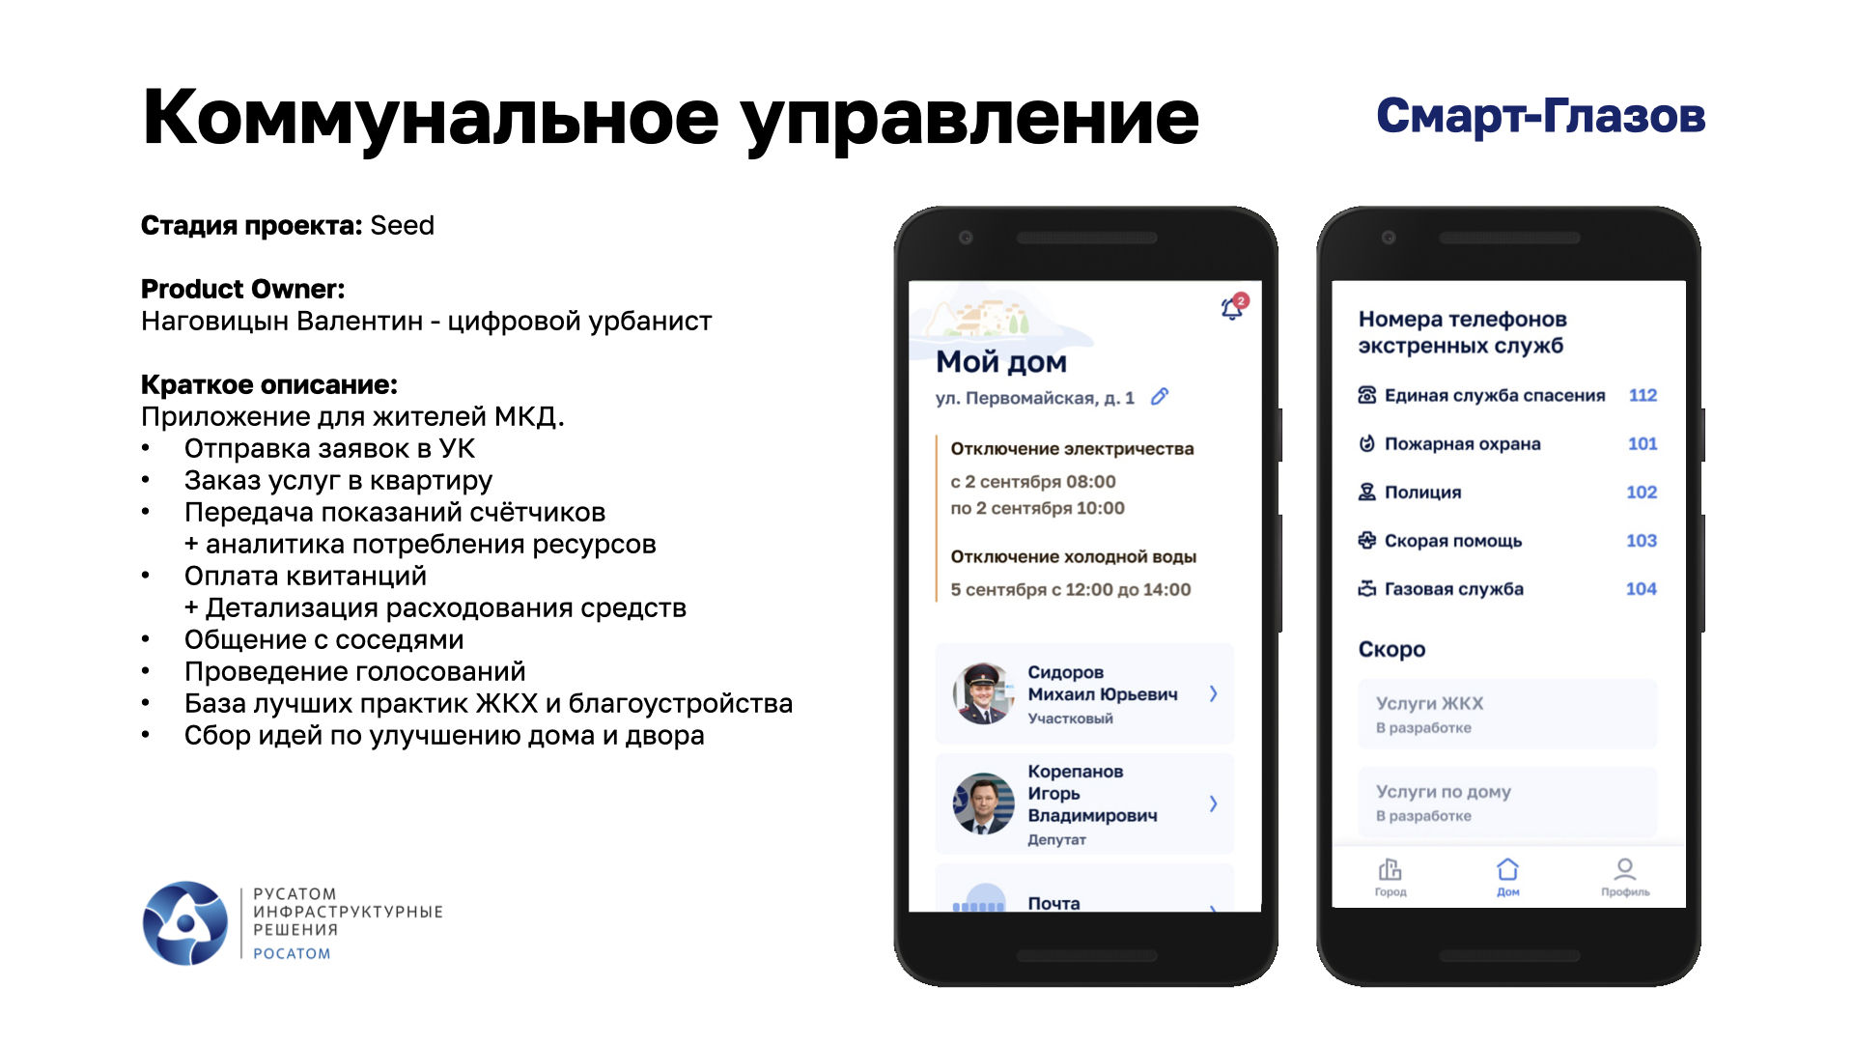
Перспективы цифровизации
Городской супер-апп — лаборатория стартапов

Slide 19
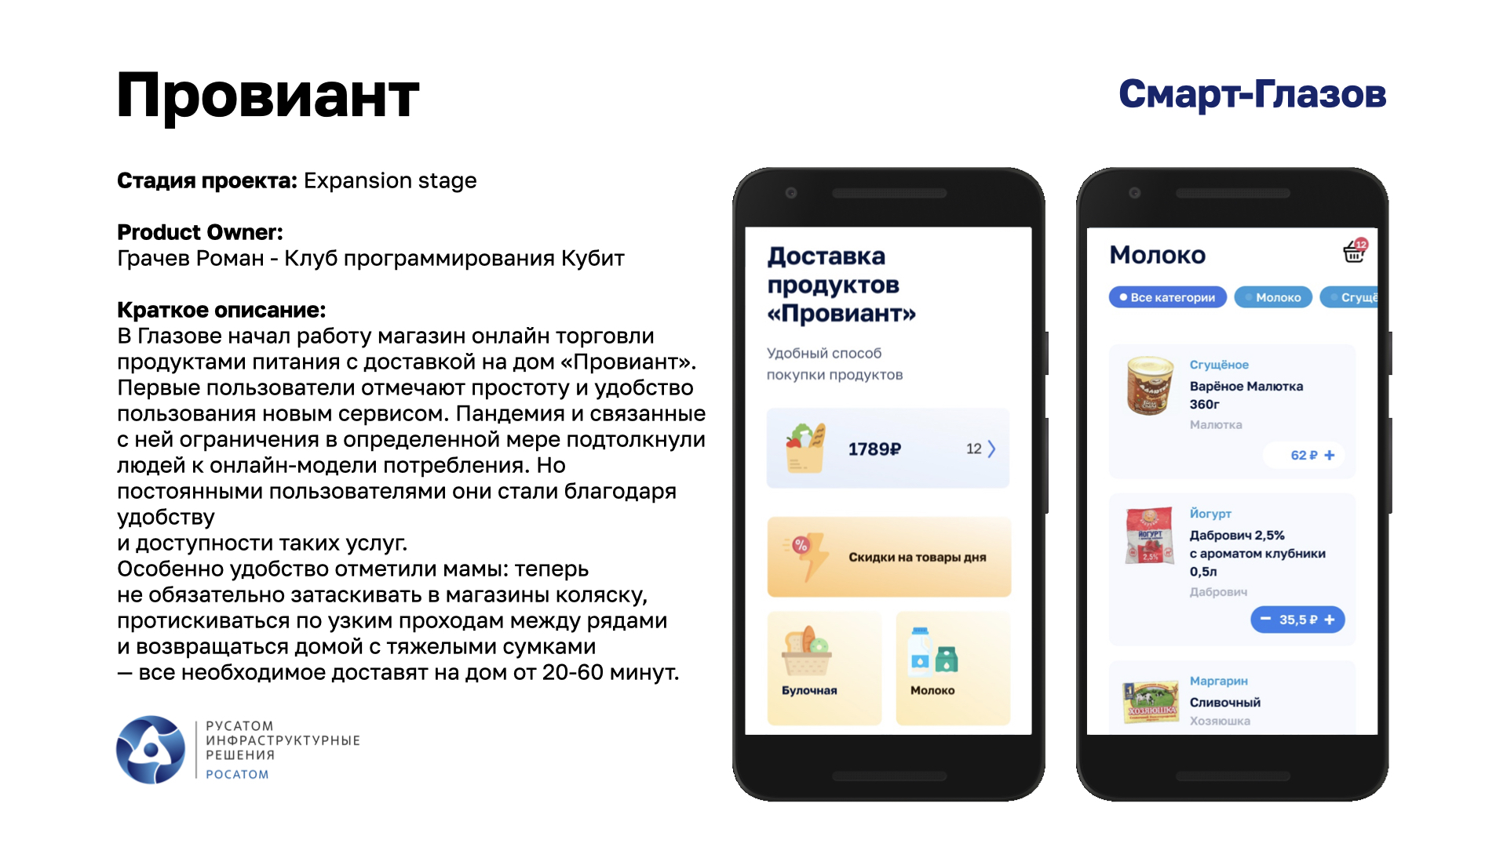
Перспективы цифровизации
Городской супер-апп — лаборатория стартапов

Slide 20
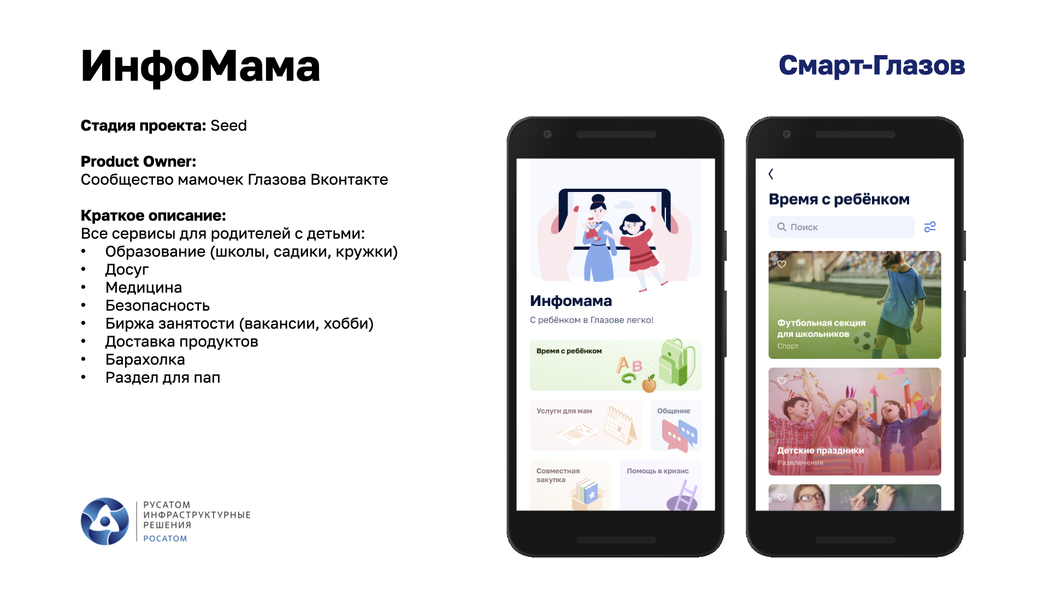
Перспективы цифровизации
Городской супер-апп — лаборатория стартапов

Slide 21
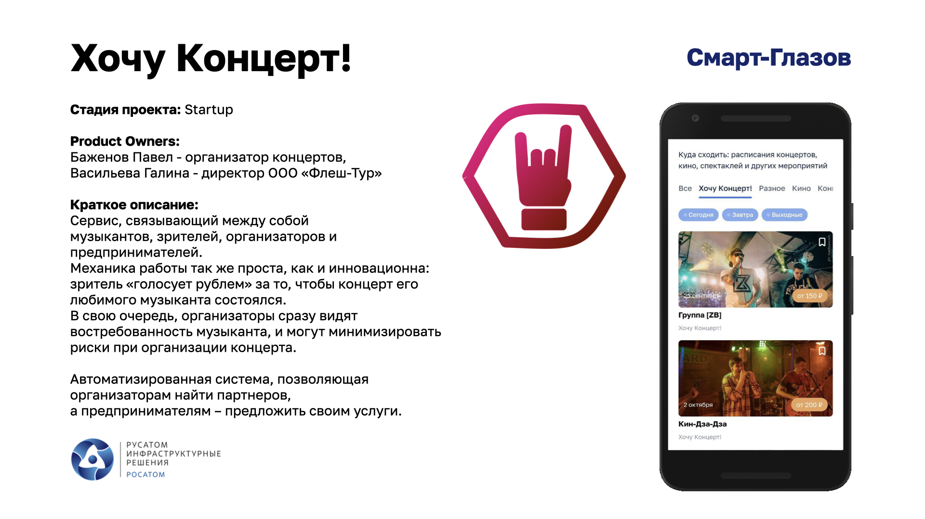
Перспективы цифровизации
Городской супер-апп — лаборатория стартапов

Slide 22

Перспективы цифровизации
Городской супер-апп — лаборатория стартапов

Slide 23
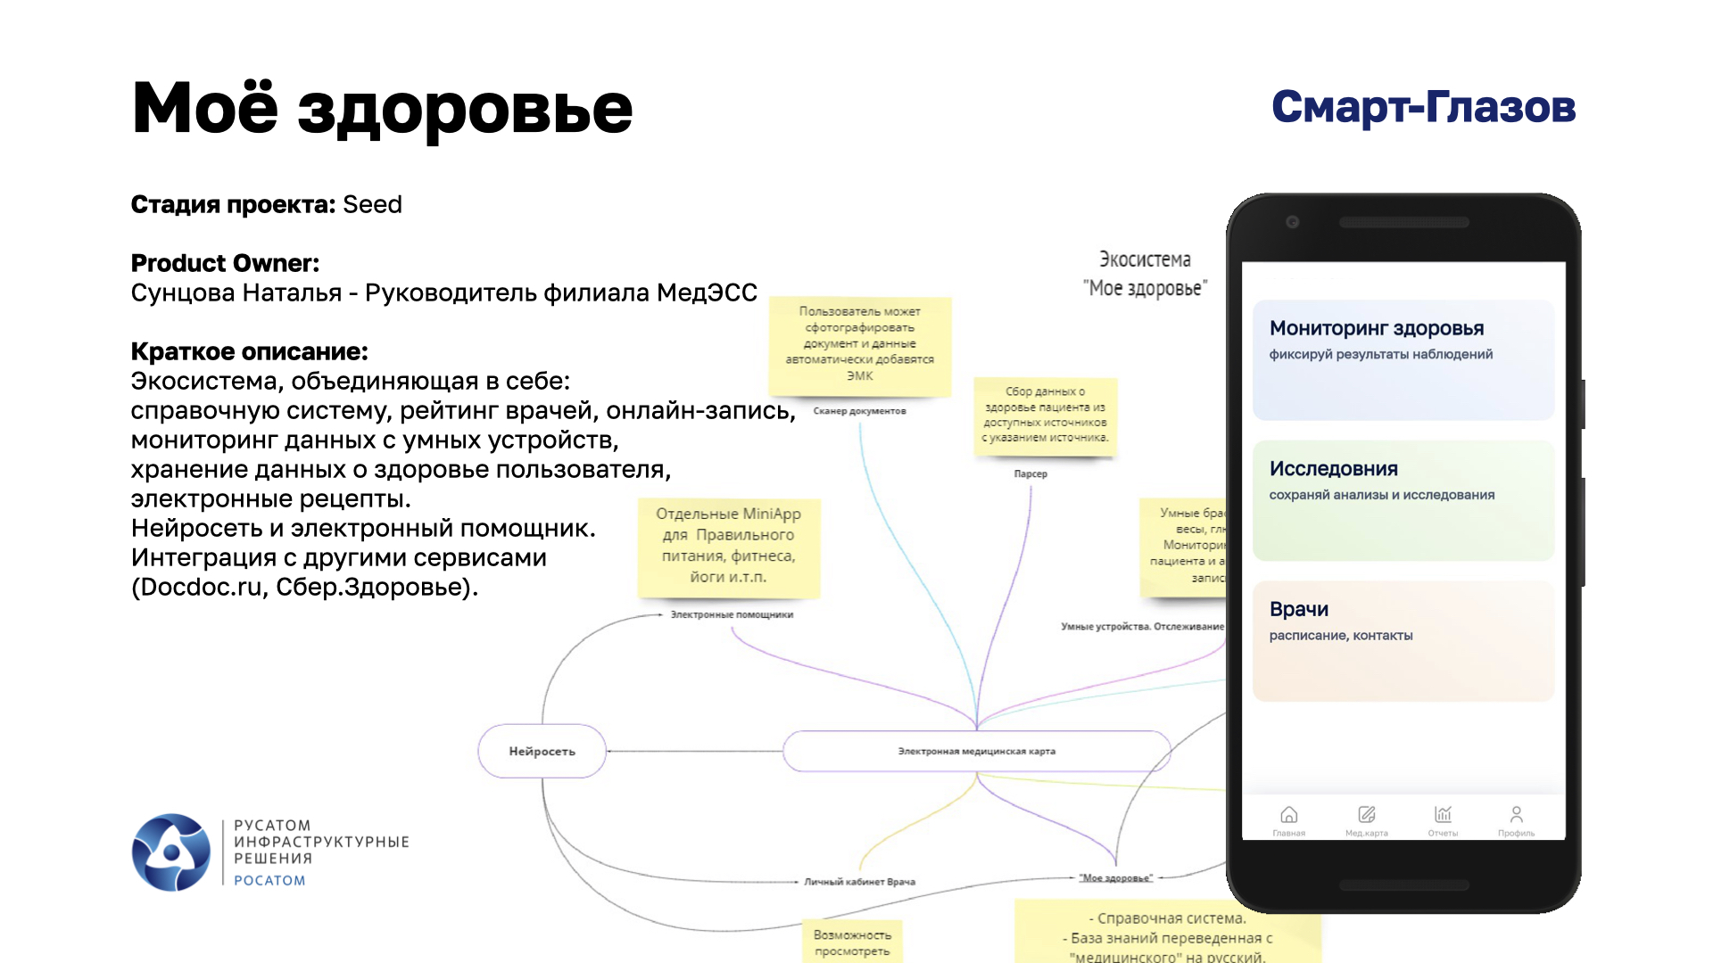
Перспективы цифровизации
Городской супер-апп — лаборатория стартапов

Slide 24
Некоммерческая организация
Союз активных
Жителей и Предпринимателей
в сфере развития Цифровизации
«Смарт-Глазов»
https://smart-glazov.ru
inbox@smart-glazov.ru
+79991851877
ИНН 1837021350
ОГРН 1221800002610
Калинина, 2А, этаж 3
Глазов, Удмуртия, Россия

